Slide 1
基于组合式无人机的阵列孔径动态合成技术研究
学生 金勇
指导老师 熊箭

Slide 2
目录 Contents
1
研究背景与意义
2
无人机雷达平台及关键技术
3
面向特定轨迹的组合式无人机雷达孔径扩展方法
4
面向任意轨迹的组合式无人机雷达孔径扩展方法
5
工作总结与展望

Slide 3
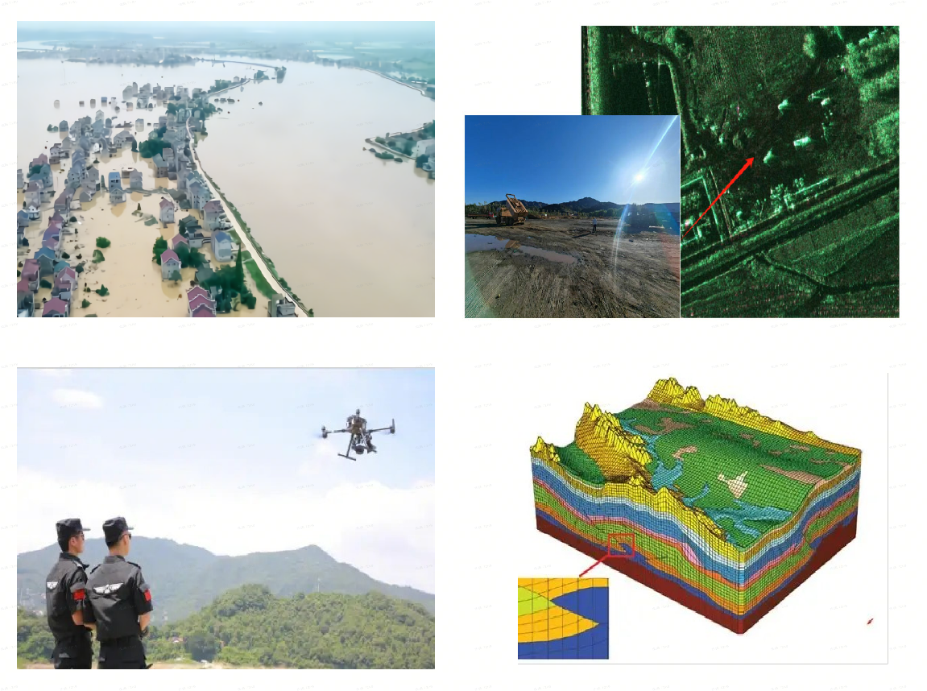
研究背景与意义
传统无人机集群区域巡检方案
在灾害监测场景中，无人机编队可以对地震、洪涝等灾区进行持续监测，获取受灾范围、地形变化等关键信息，为救援指挥提供实时数据支持。
在应急搜救场景中，多机协同可以快速扫描大范围区域，利用雷达的全天候能力在恶劣天气下定位幸存者。
在边界巡逻场景中，编队系统能够进行长时间持续监视，及时发现并跟踪目标。
在地形测绘场景中，通过多角度观测可以获得高精度的三维地形信息。
这些应用充分体现了多无人机协同系统相比传统单机或卫星系统在灵活性、实时性和适应性方面的显著优势。
灾害监测
应急搜救
边界巡逻
地形测绘

Slide 4
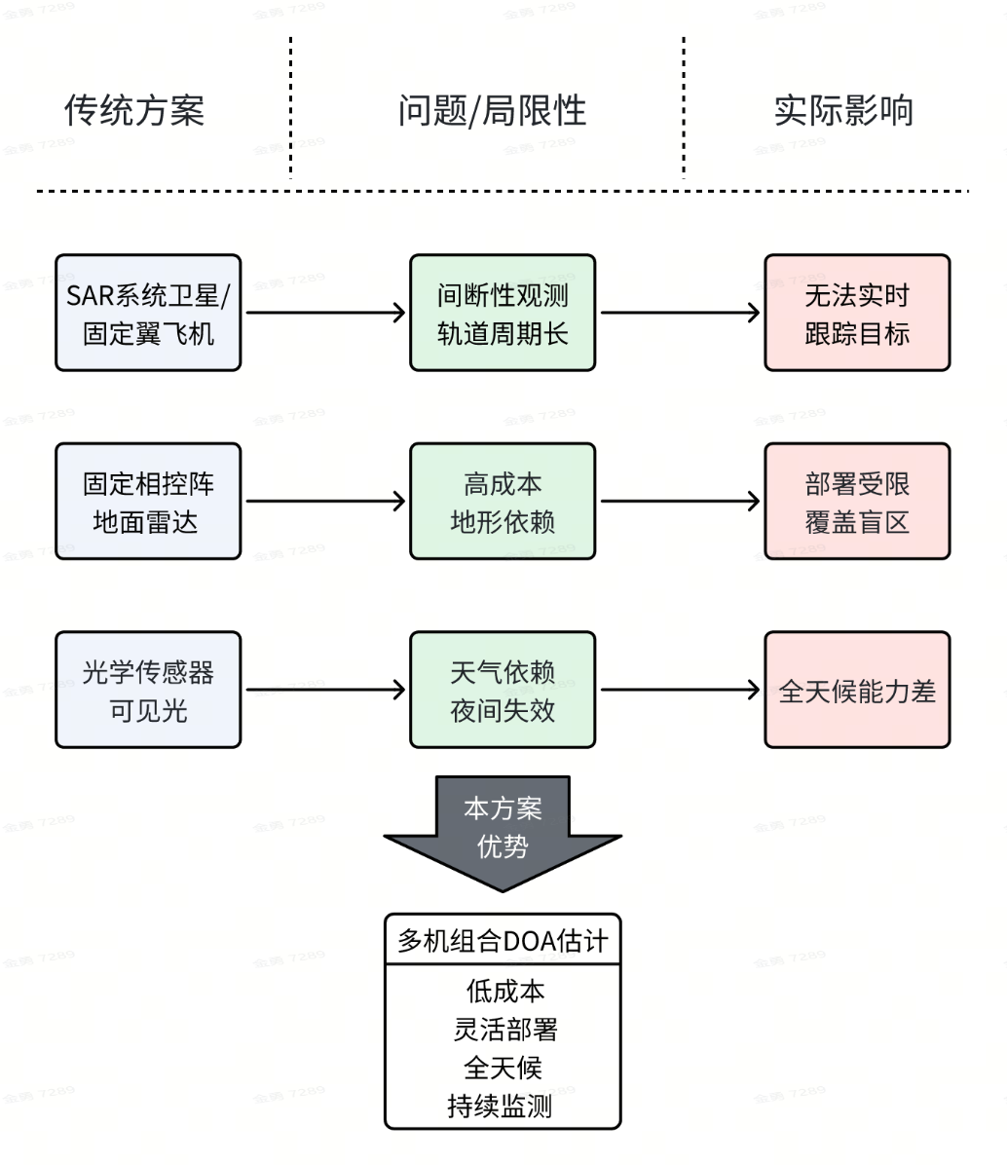
研究背景与意义
传统方案对比
固定翼无人机载SAR
优势：通过平台运动形成合成孔径来获得高分辨率利用雷达与目标的相对运动，合成一个大的虚拟孔径，从而将分辨率提升；
劣势：SAR成像需要平台沿轨迹运动一定距离，在此期间持续采集回波数据，经过复杂的信号处理后才能生成一幅SAR图像，无法实时监视；
固定相控阵雷达
优势：通过电子方式控制各阵元的相位，实现波束在空间的快速扫描，无需机械转动，扫描速度可达毫秒级；
劣势：一是地形适应性差，在复杂起伏的地形环境中，固定阵列难以适应地形变化，导致覆盖盲区增多。二是成本高昂，构建大孔径相控阵列需要大量物理阵元；
传统方案的局限性分析

Slide 5
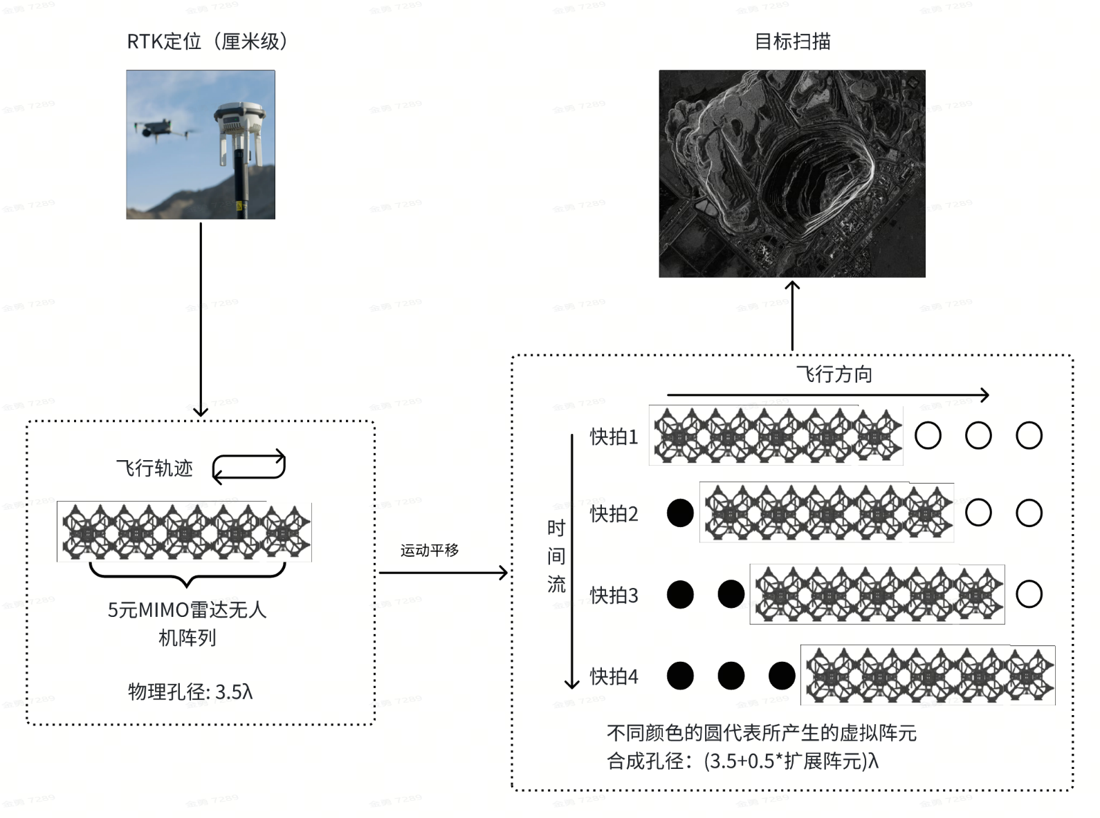
研究背景与意义
组合式无人机动态孔径扩展方案
多无人机编队动态孔径扩展系统概念图

Slide 6
目录 Contents
1
研究背景与意义
2
无人机雷达平台及关键技术
3
面向特定轨迹的组合式无人机雷达孔径扩展方法
4
面向任意轨迹的组合式无人机雷达孔径扩展方法
5
工作总结与展望

Slide 7
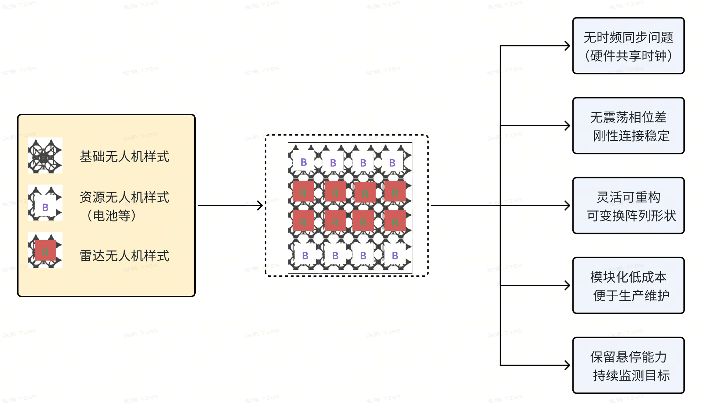
组合式无人机雷达平台
模块化无人机
各个无人机分别负责单一功能
多个雷达无人机拼接一起形成阵列雷达
组合式无人机平台
由多个模块化无人机组装作为平台
可组合式设计能够自由控制雷达阵列形状以及资源（电量）分配

Slide 8
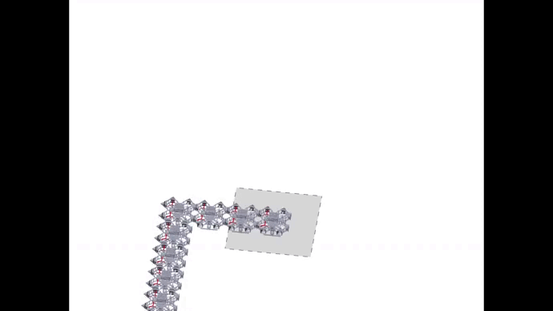
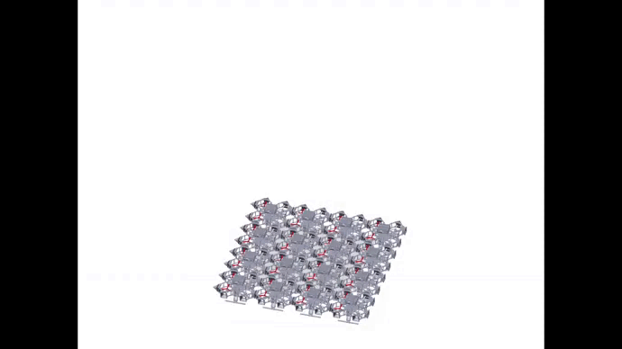
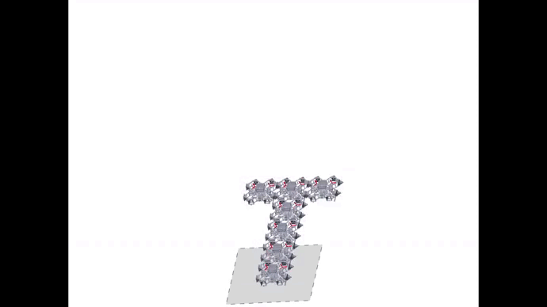
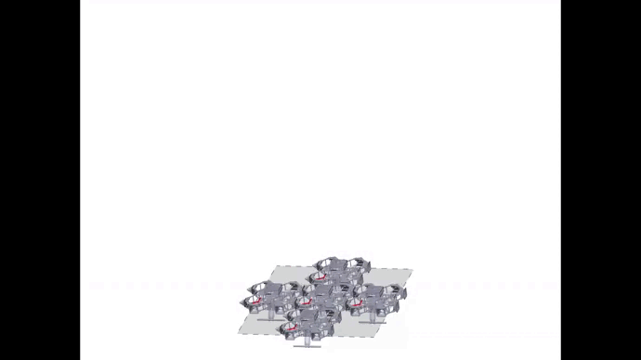
组合式无人机飞行控制技术
模块化无人机组合飞行
支持多种不同拼接方式无人机飞行
模块化控制，哨兵机制，高容错
多飞行模式灵活切换
4+4 L型组合体
4*4面型组合体
3+4T型组合体
5元十字型组合体

Slide 9

组合式无人机飞行控制技术
空中可组合和分离技术
空中组合能力
可空中换电
可以空中变阵
空中换电图

Slide 10
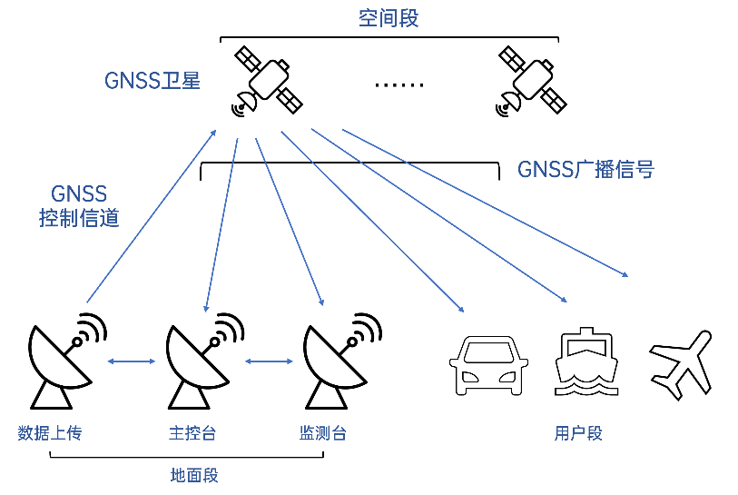
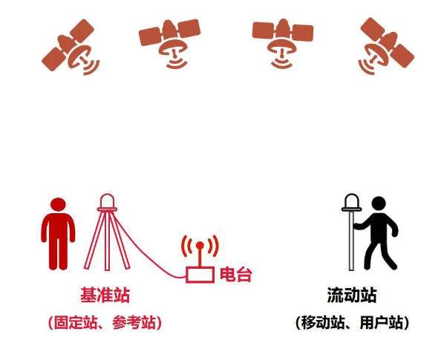
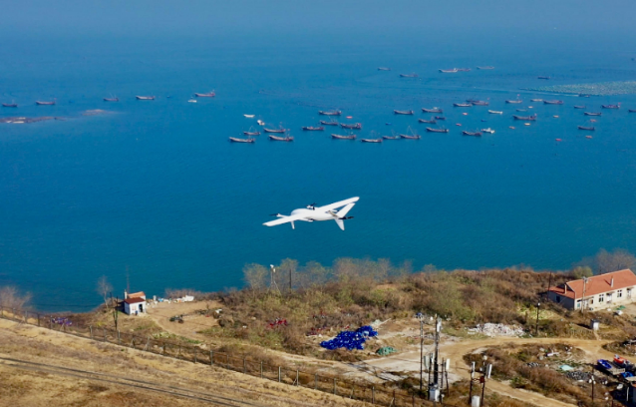
其余关键技术
GNSS/INS组合导航技术
GNSS提供绝对位置信息
INS提供高频率的相对运动信息
RTK定位等技术提供厘米级定位
时间同步技术
硬件同步单一共享时钟
GPS/北斗授时
能源供给与续航技术
空中换电
高比能锂电池
GNSS导航架构示意图
高比能宽温域锂离子电池适配无人机顺利完成试飞
RTK定位
Notes:
这个重做

Slide 11
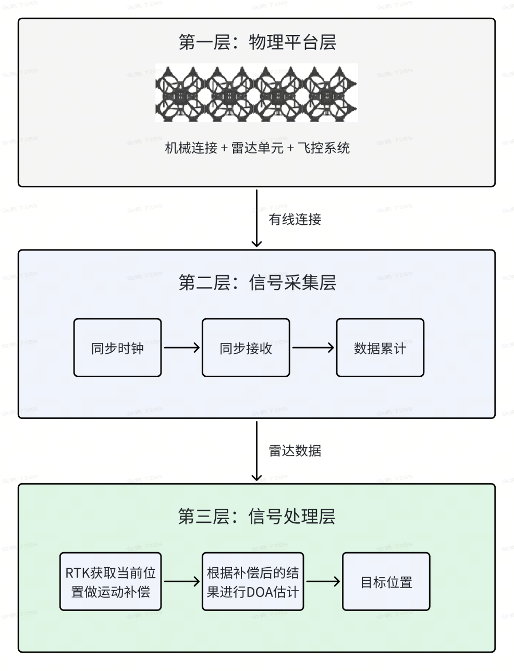
组合式无人机雷达系统框架
组合式无人机雷达系统架构图

Slide 12
目录 Contents
1
研究背景与意义
2
可回收式无人机集群平台及关键技术
3
面向特定轨迹的组合式无人机雷达孔径扩展方法
4
面向任意轨迹的组合式无人机雷达孔径扩展方法
5
工作总结与展望

Slide 13
问题描述
传统阵列信号的局限
传统阵列信号的局限
能否通过运动增加有效阵元？
不同时刻的阵元如何等效为统一阵列？
固定N个阵元
固定孔径
分辨率受限
尝试重合对齐阵元
重合的阵元
重合的阵元
t0
t2
t1

Slide 14
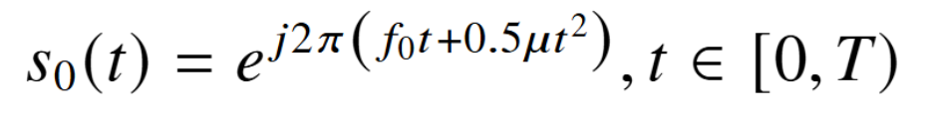
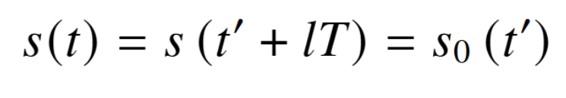
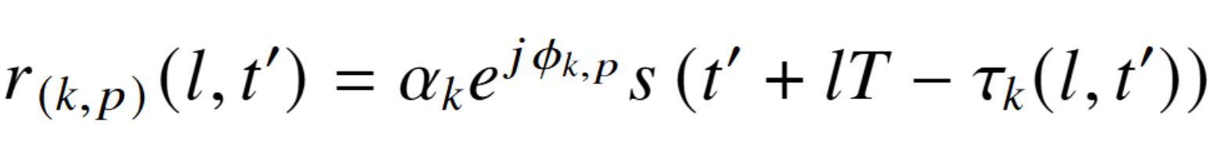
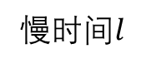
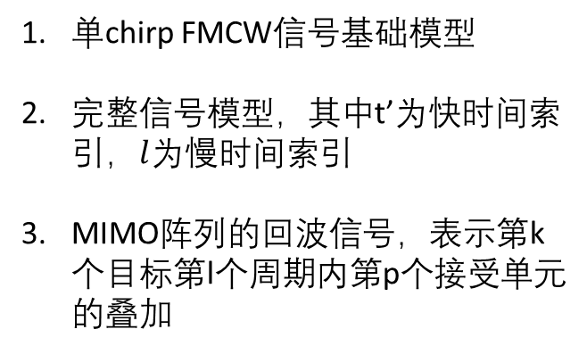
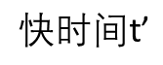
符号表示
RDC矩阵定义
单chirp FMCW信号基础模型
完整信号模型，其中$\text{t}\text{’}$为快时间索引，$l$为慢时间索引
MIMO阵列的回波信号，表示第k个目标第l个周期内第p个接受单元的叠加
单chirp信号
单chirp信号
单chirp信号
$$\text{快时间}\text{t}\text{’}$$
t
慢时间$l$
单快拍周期
单快拍周期
单快拍周期

Slide 15
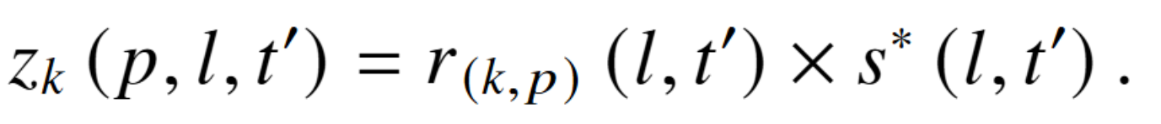
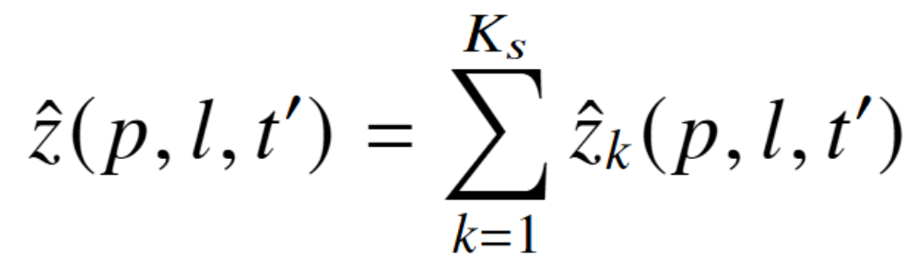
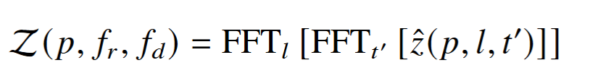
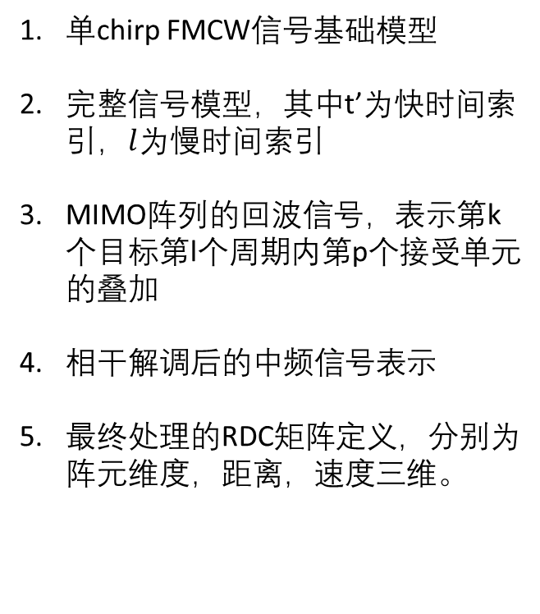
符号表示
RDC矩阵定义
单chirp FMCW信号基础模型
完整信号模型，其中$\text{t}\text{’}$为快时间索引，$l$为慢时间索引
MIMO阵列的回波信号，表示第k个目标第l个周期内第p个接受单元的叠加
相干解调后的中频信号表示
最终处理的RDC矩阵定义，分别为阵元维度，距离，速度三维。

Slide 16
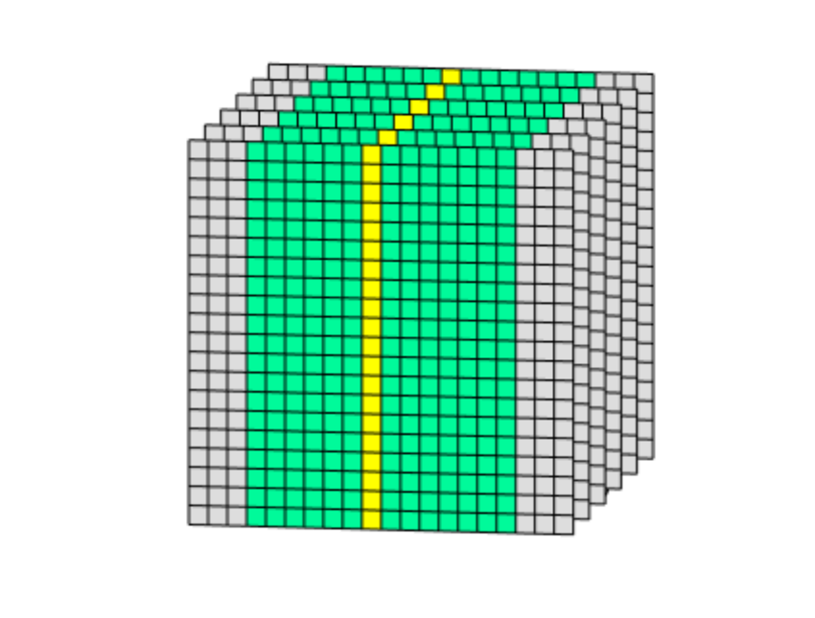
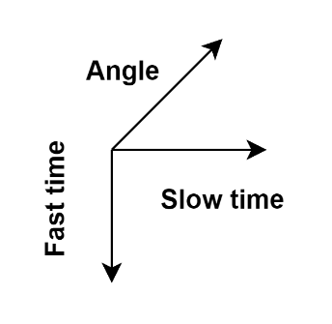
符号表示
RDC矩阵定义
横轴为慢时间维度，每一个方块代表速度在范围内的目标
竖轴为快时间维度，每一个方块代表距离在范围内的目标
径向轴为阵元维度，对前两个维度确定的指定位置将对应维度的数值组合进行角度测量
相干解调后的中频信号表示
最终处理的RDC矩阵定义，分别为阵元维度，距离，速度三维。

Slide 17
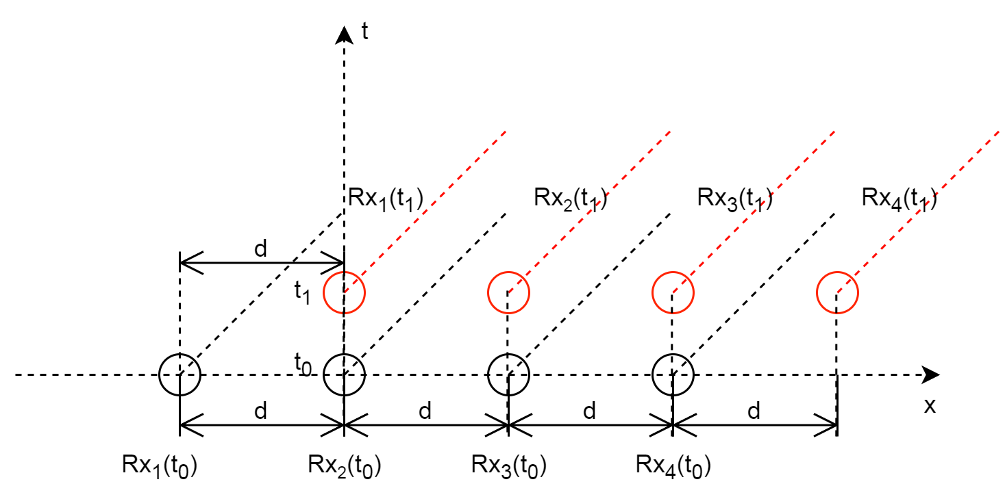
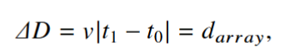
算法原理
阵元重合对齐的数学基础
针对平移运动孔径扩展
上一个采样点的时间位置为t⁰
下一个采样点的时间位置为t¹
相邻采样时刻刚好运动半波长
也就是说可以通过提前规划的路径形成一个更大的阵列，而且保持原来阵列的属性，可以使用ESPRIT,ROOT-MUSIC等算法加速求解过程

Slide 18
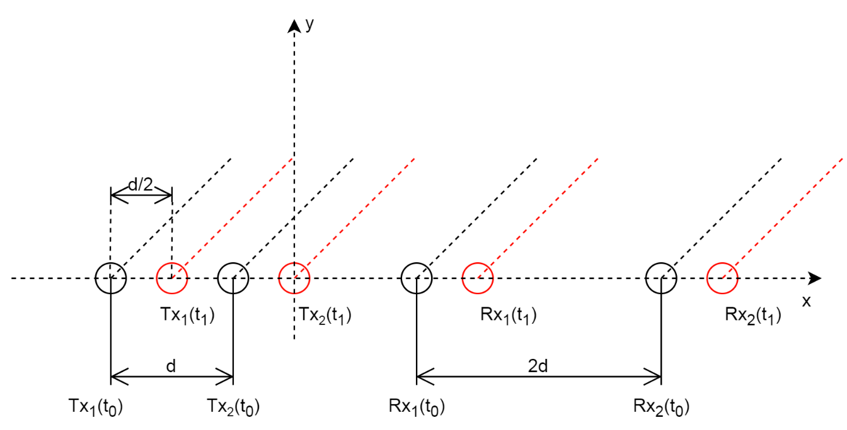
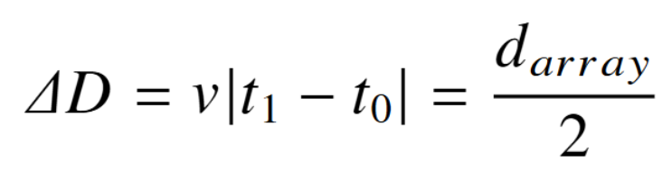
算法原理
阵元重合对齐的数学基础
针对MIMO雷达的运动孔径扩展的进一步优化
MIMO雷达由于发射与接收阵元同步运动，因此所需的运动距离减半
也就是说，允许仅运动原来一半的位移就可以实现等效孔径扩展，从而在保持分辨率增强的同时减少运动补偿需求。

Slide 19
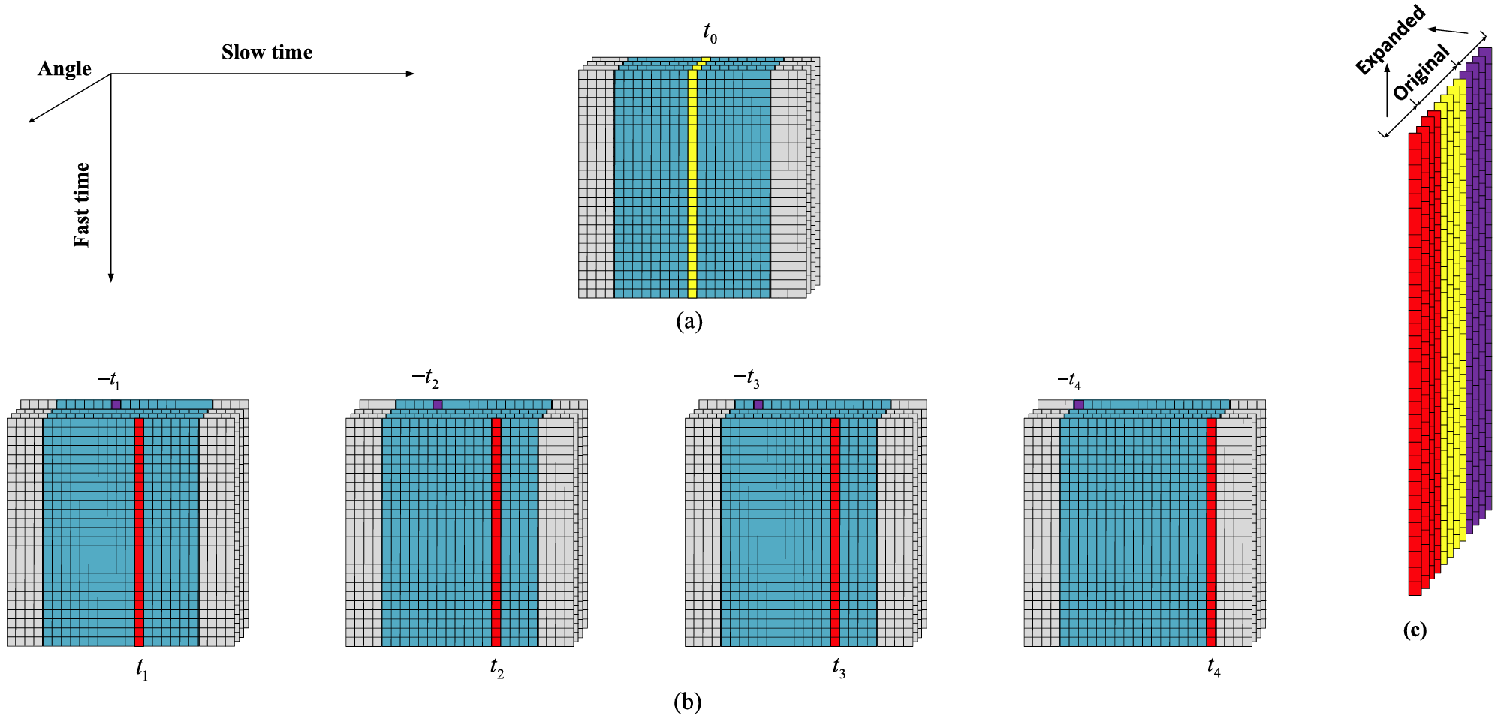
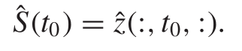
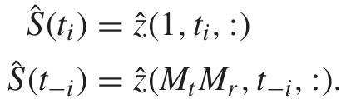
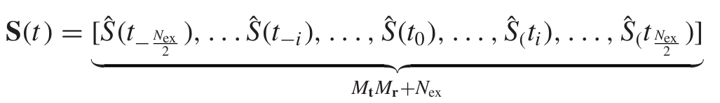
算法原理
阵元重合对齐的数学基础
针对平移运动孔径扩展
快照数据处理
每一个时间块的处理从前一个时刻的第一个阵元和后一个时刻的最后一个的数据拼接而成，多出来的部分就是成功扩展的孔径，处理后的单时间切片如下

Slide 20
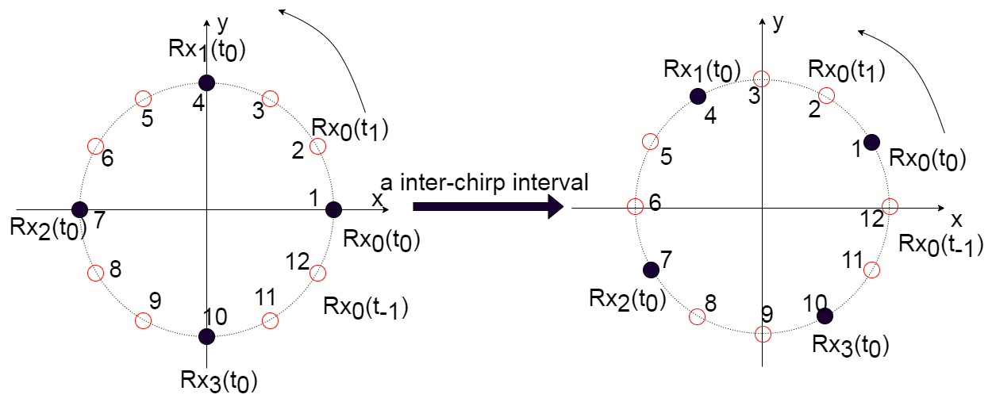
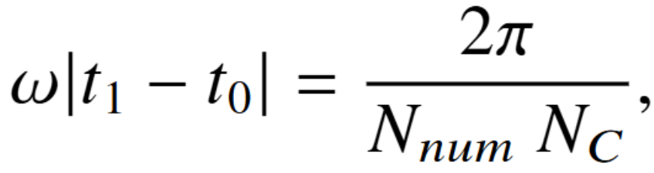
算法原理
阵元重合对齐的数学基础
针对旋转运动孔径扩展
黑圆为实际阵元
红空心圆为虚拟阵元
相邻测量时间刚好旋转了指定角度
虽然没有重叠阵元，但依然保证了原有结构，也加强了每一个chirp阵元的利用率，缺点是没有实际的扩大孔径，而是通过原本的稀疏阵列虚拟出来的更加密集的阵元提高了孔径
N_{c} ： 初始阵元数 上图为4
N_{num}：扩展倍数 上图为3

Slide 21
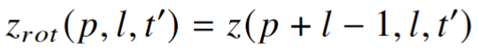
算法原理
阵元重合对齐的数学基础
针对旋转运动孔径扩展
反旋转补偿
由于每个扫频间隔后物理和虚拟元间的位置互换，接收信号的角维度必须进行反旋转补偿以实现相位相干性。

Slide 22
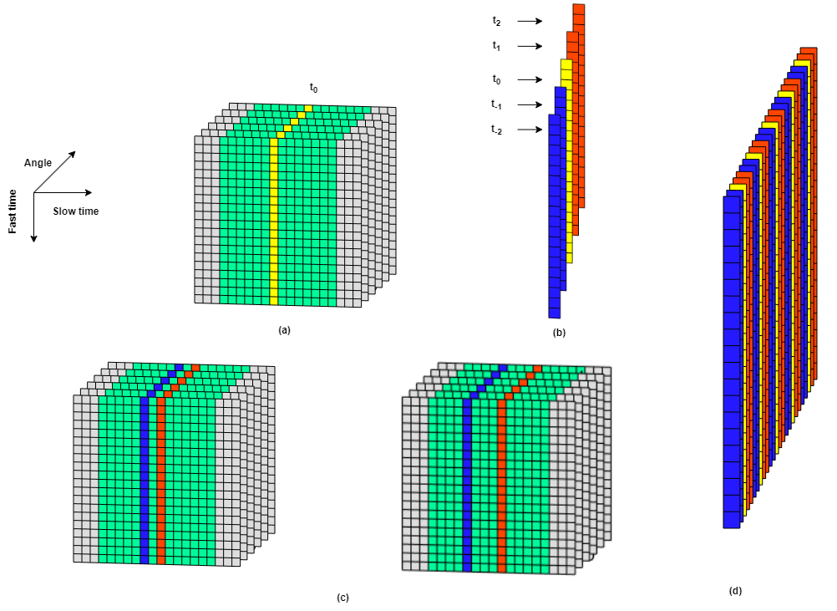
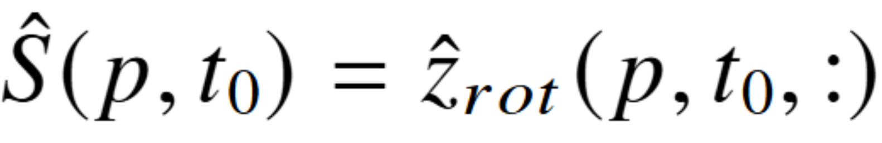
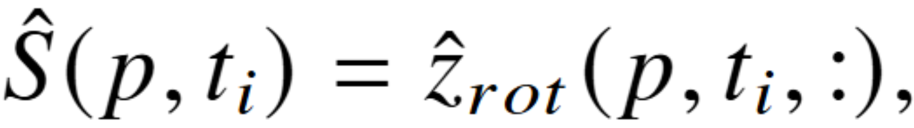
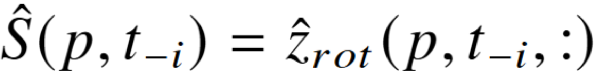
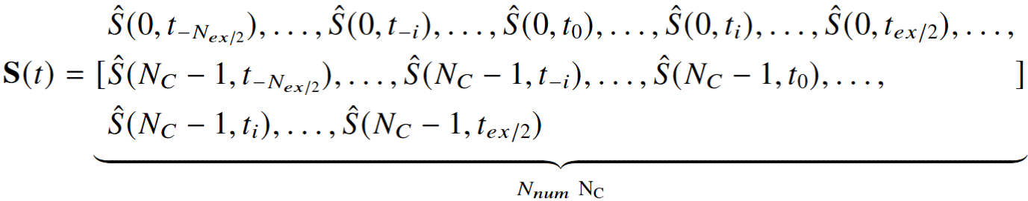
算法原理
阵元重合对齐的数学基础
针对旋转运动孔径扩展
反旋转补偿
快照数据处理
每一个chirp的数据整体的进行拼接，按照圆阵的顺序拼接到一起形成更密集的圆阵

Slide 23
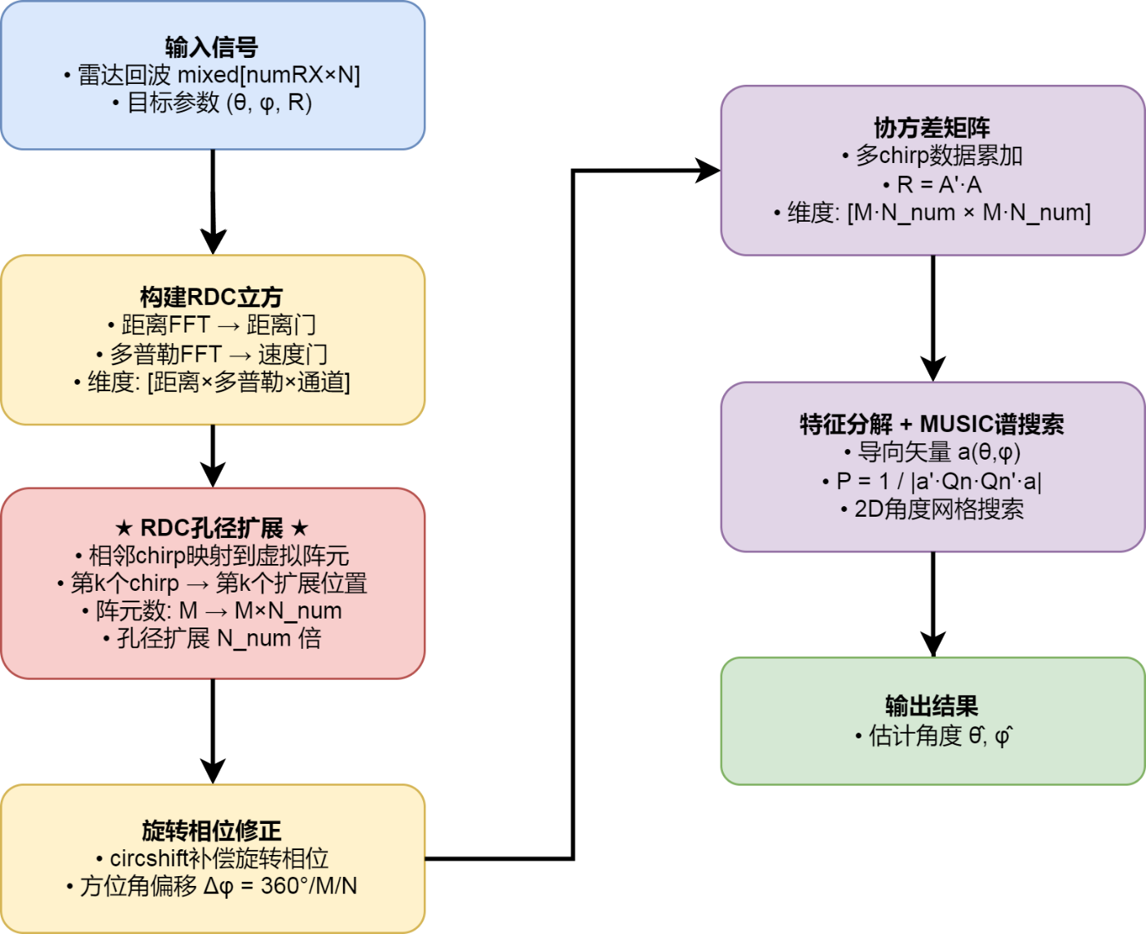
算法流程

Slide 24
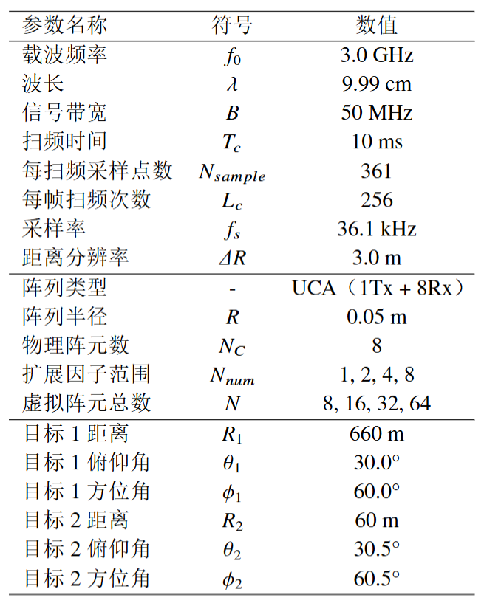
仿真实验与分析
实验目的: 对运动阵列的DOA做可行性分析以及测试优化结果；
实验参数：

Slide 25
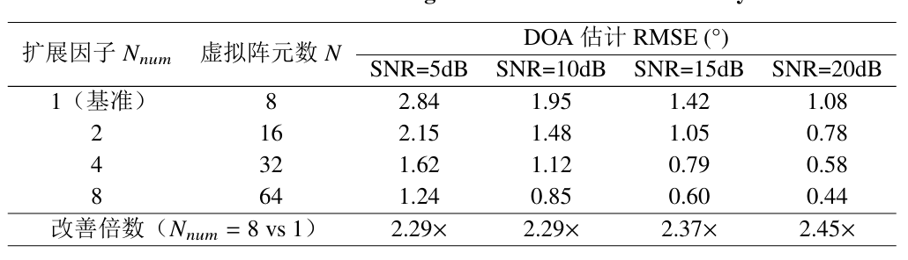
仿真实验与分析
实验结论：
从表中可以看出，随着扩展因子从1增加到8，虚拟阵元数从8个扩展到64个，DOA估计误差显著降低。
在SNR=15dB条件下，𝑁𝑛𝑢𝑚 = 8相比基准𝑁𝑛𝑢𝑚 = 1实现了约60%的误差降低，充分验证了旋转孔径扩展技术的有效性。

Slide 26
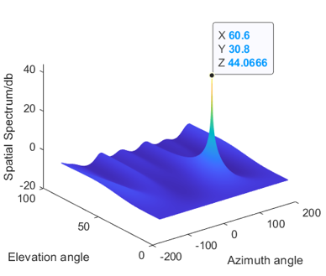
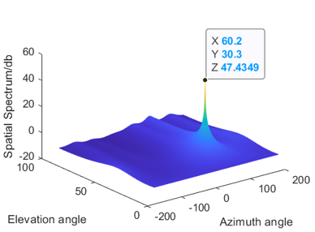
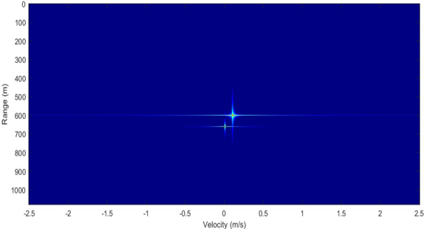
仿真实验与分析
实验结论：
双信号分辨，在不同距离和速度的两个目标下，通过CA-CFAR预处理后的MUSIC算法能够准确估计两个目标的角度。
更进一步的，在同位置同速度的两个目标下，依然可以分辨角度仅差距0.5°。

Slide 27
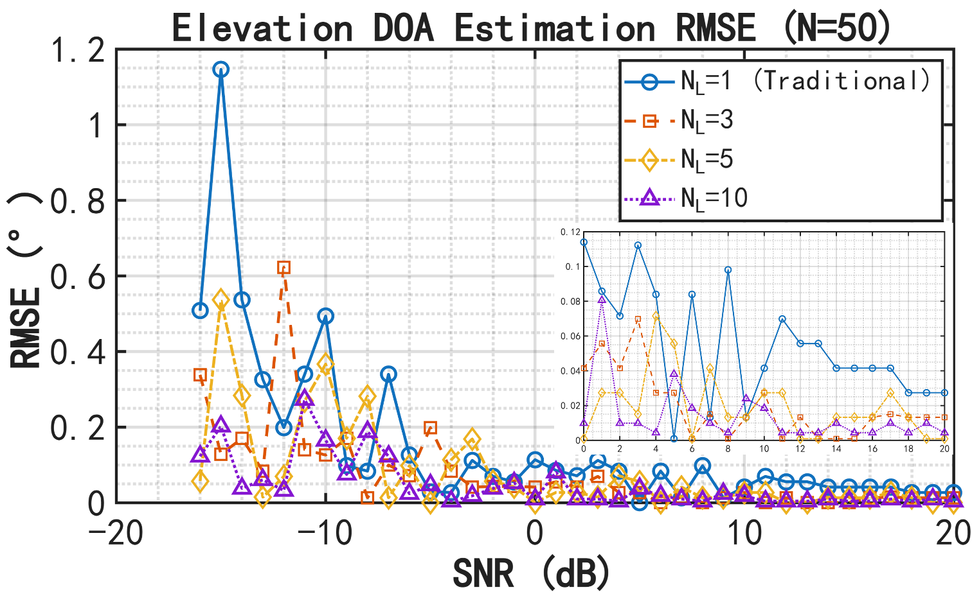
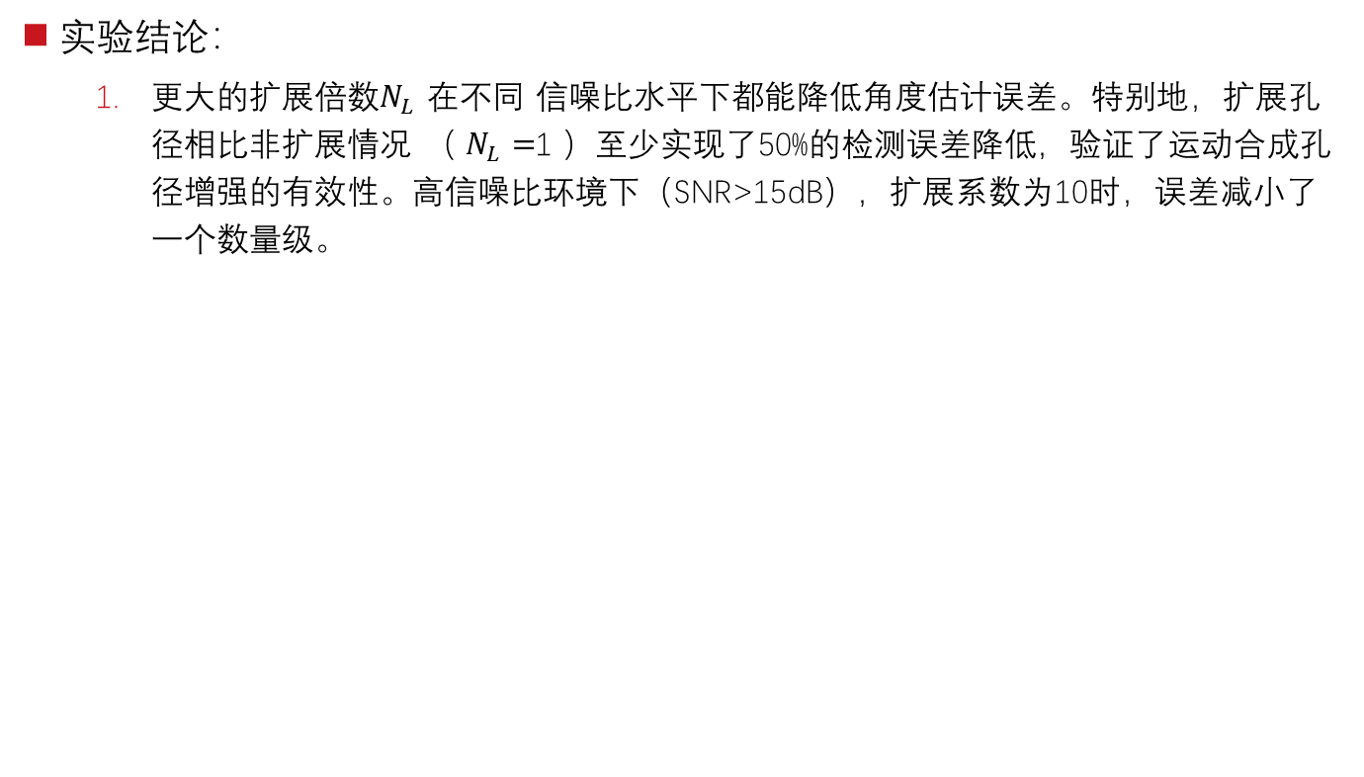
仿真实验与分析
实验结论：
更大的扩展倍数$N_{L}$ 在不同 信噪比水平下都能降低角度估计误差。特别地，扩展孔径相比非扩展情况 （ $N_{L}=$1 ）至少实现了50%的检测误差降低，验证了运动合成孔径增强的有效性。高信噪比环境下（SNR>15dB），扩展系数为10时，误差减小了一个数量级。

Slide 28
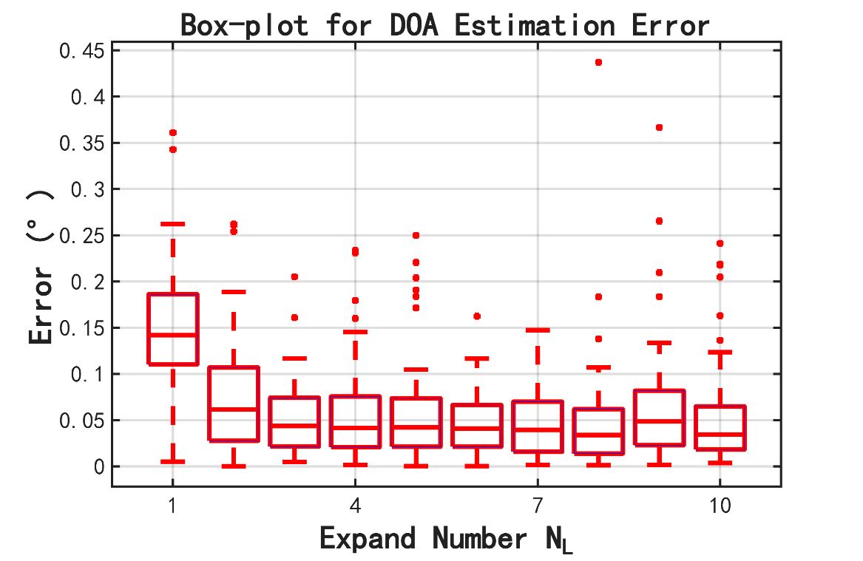
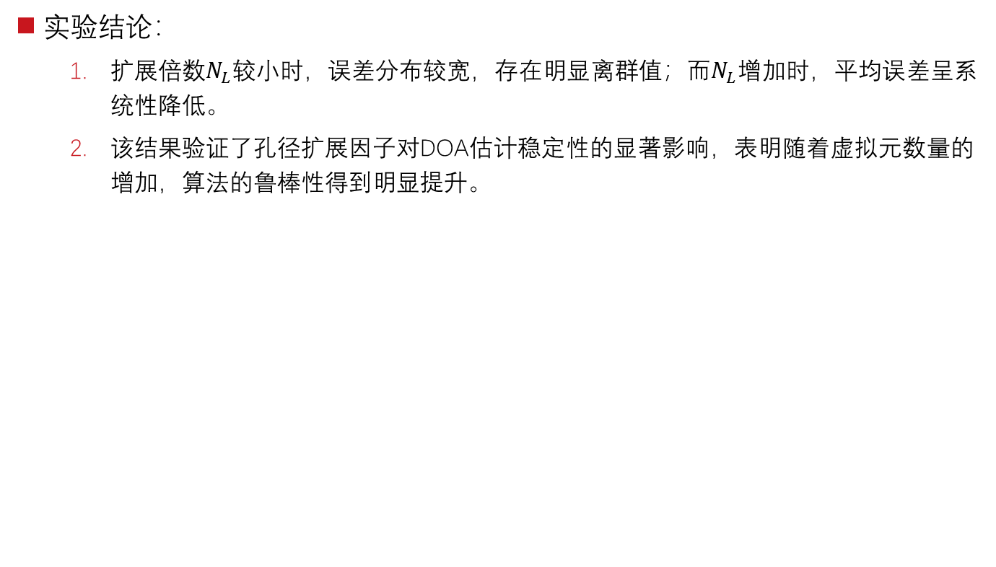
仿真实验与分析
实验结论：
扩展倍数$N_{L}$较小时，误差分布较宽，存在明显离群值；而$N_{L}$增加时，平均误差呈系统性降低。
该结果验证了孔径扩展因子对DOA估计稳定性的显著影响，表明随着虚拟元数量的增加，算法的鲁棒性得到明显提升。

Slide 29


仿真实验与分析
无人机运动误差对雷达DOA测量的误差
系统对姿态误差高度敏感，5°姿态误差可导致性能退化超过10倍，实际应用需要高精度姿态测量系统。
仿真中10 cm位置误差的影响看似可控（12%性能退化），但对实际飞行控制提出了较高要求。在实际飞行中，风场扰动等因素会导致控制系统也难以完全补偿。

Slide 30

仿真实验与分析
无人机运动误差对雷达DOA测量的误差
位置误差和姿态误差往往同时存在且相互耦合，当两类误差叠加时，系统性能退化会进一步加剧，对算法鲁棒性提出了更高要求。
最后，在大误差条件下，单纯提高信噪比无法有效补偿轨迹误差带来的性能损失，问题的本质在于先验信息的不准确。

Slide 31
目录 Contents
1
研究背景与意义
2
无人机雷达平台及关键技术
3
面向特定轨迹的组合式无人机雷达孔径扩展方法
4
面向任意轨迹的组合式无人机雷达孔径扩展方法
5
工作总结与展望

Slide 32
问题描述&建模
问题描述
第三章的DOA测算所需要先验轨迹和速度，但由于搭载在无人机上，因此无法保证阵元一定在所需要的轨迹上，因此在实际工程实践中很难实现，为了解决以上问题，本章的工作在于提出第三章算法的扩展版本，可以支持任意轨迹的无人机运动进行孔径扩展

Slide 33


问题描述&建模
合成虚拟阵列的困境
合成虚拟阵列方法的核心思想是将不同时刻的物理阵元视为空间上的虚拟阵元。·
对于对于$K$ 个远场窄带信号源，虚拟阵列的接收信号模型可以写为：
然而，合成虚拟阵列方法面临一个根本性问题：$X_{\text{virtual}}$本质上是单个快拍的数据。传统 MUSIC 算法需要多个独立快拍来估计协方差矩阵，而运动平台在不同位置观测到的是同一个信号源，不同时刻的观测在时间上相关，不能简单地视为独立快拍。如果直接计算协方差矩阵是一个秩-1 矩阵，因为它是由单个向量的外积得到。秩-1 矩阵只有 1 个非零特征值，对应的特征向量张成一维子空间，无法正确估计 $K_{target}$维信号子空间。

Slide 34



解决方案
解决思路 —— 时间平滑MUSIC
时间平滑 MUSIC 通过将时间轴划分为多个重叠的子阵列解决秩-1 问题。将 $K$ 个快拍划分为 $L$ 个重叠的子阵列，每个子阵列包含$K_{\text{sub}}$ 个连续快拍，则子阵列数量为：
第 𝑙 个子阵列对应快拍索引 $\left[l, l+1, . . . l+K_{sub}−1\right]$。对每个子阵列构建虚拟阵列并计算协方差矩阵$R_{\text{l}}=X_{l}^{virtual}(X_{l}^{virtual})^{H}$ ，然后对所有子阵列的协方差矩阵进行平均：
时间平滑的物理意义在于：通过子阵列划分，将单个长快拍分解为多个重叠的短快拍，每个短快拍对应一个独立的观测样本。虽然这些样本在时间上部分重叠，但它们对应不同的空间采样位置，提供了不同的空间信息。协方差矩阵平均相当于对这些空间信息进行统计汇总，增加了数据的有效自由度。

Slide 35

解决方案-时间平滑MUSIC
时间平滑music图

Slide 36



仿真实验与分析
实验场景：
雷达参数与第三章仿真参数一致；
所有MUSIC谱搜索均采用多级智能搜索策略，最终精度可达0.01°
评价指标：
RMSE：均方根误差，

Slide 37
仿真实验与分析
多阵列多运动模式性能对比
8 种阵列配置
ULA-8
URA-3×3
URA-4×2
L 阵列
T 阵列
圆阵-8
十字阵列
Y 阵列
5 种运动模式：
x 方向平移
y 方向平移
纯旋转（绕 z 轴 90°）
平移 + 旋转组合
静态基准
平移速度 𝑣 = 5 m/s
旋转角速度 𝜔 = 𝜋/2 rad/s

Slide 38

仿真实验与分析
多阵列多运动模式性能对比
对于低信噪比环境下的的平移运动均有原来的一倍以上的提升。
对于旋转运动由于运动过程中本质上没有孔径的提升，因此对RMSE的提升很低

Slide 39


仿真实验与分析
双目标角度分辨率实验
可分辨性判据：MUSIC 谱出现两个明显的峰值，峰值间隔 > 0.5（确保物理分离），且峰值位置误差 < 1（确保定位准确）。分辨成功率定义为满足可分辨判据的试验次数占总试验次数的百分比，以 90% 成功率作为可靠分辨的阈值。

Slide 40

仿真实验与分析
双目标角度分辨率实验
实验结果充分验证了孔径扩展方法的有效性，运动阵列以 90%成功率为标准的最小可分辨角度约为 3.7°，而静态阵列约为 24°，分辨率改善 6.5 倍。

Slide 41

仿真实验与分析
双目标角度分辨率实验
运动阵列在所有 SNR 条件下均保持优异的分辨性能
在整个 SNR 范围内，运动阵列的分辨率改善倍数为 5-10 倍
这一结果表明，时间平滑 MUSIC 算法在不同信噪比环境下均能显著提升分辨能力，为实际应用提供了充分的鲁棒性保证

Slide 42



仿真实验与分析
不同频段抗震动性能实验
震动建模为加性高斯随机扰动。假设每个阵元在每个快拍时刻的实际位置为：
其中 代表震动强度，各方向独立同分布
由于不同波长阵列对震动的敏感程度不同，因此以下由相对震动强度 来表征震动强度

Slide 43


仿真实验与分析
不同频段抗震动性能实验
震动建模为加性高斯随机扰动。假设每个阵元在每个快拍时刻的实际位置为：
其中 代表震动强度，各方向独立同分布
由于不同波长阵列对震动的敏感程度不同，因此以下由相对震动强度 来表征震动强度

Slide 44


仿真实验与分析
不同频段抗震动性能实验
随着相对震动的增加，两个波段的误差同步增加
对于米波，由于波长较长，因此实际在相同震动情况下比分米波的抗震性能要强

Slide 45

仿真实验与分析
不同频段抗震动性能实验
对于

Slide 46
仿真实验与分析
复杂电磁环境实验
实际应用环境中，雷达系统面临多种电磁干扰，包括地海杂波、有意干扰和多径效应等。
杂波环境测试中，杂波噪比从0dB变化到40dB， 模拟从强杂波到弱杂波的完整范围。
有意干扰测试中，干扰源位于𝜃=80◦，𝜙=60◦， 干信比从-10 dB 到 30 dB，覆盖从弱干扰到强干扰的场景。
多径效应测试中，多径信号相对于直达信号的增益从-20dB到-3dB，多径方向偏移设置为𝛥𝜃=10◦，𝛥𝜙=20◦，为地海多径测试。

Slide 47
仿真实验与分析
复杂电磁环境实验
杂波环境测试中，杂波噪比从0dB变化到40dB， 模拟从强杂波到弱杂波的完整范围。
有意干扰测试中，干扰源位于 𝜃 = 80◦，𝜙 = 60◦，干信比从-10 dB 到 30 dB，覆盖从弱干扰到强干扰的场景。
多径效应测试中，多径信号相对于直达信号的增益从-20 dB 到-3 dB，多径方向偏移设置为 𝛥𝜃 = 10◦，𝛥𝜙 = 20◦。

Slide 48

仿真实验与分析
复杂电磁环境实验
杂波环境测试中，杂波噪比从0dB变化到40dB， 模拟从强杂波到弱杂波的完整范围。
可以看出运动阵列在这个有意干扰的情况下与静态阵列的效果相当

Slide 49

仿真实验与分析
复杂电磁环境实验
有意干扰测试中，干扰源位于 𝜃 = 80◦，𝜙 = 60◦，干信比从-10 dB 到 30 dB，覆盖从弱干扰到强干扰的场景。
可以看出运动阵列在低CNR下相比于静态阵列有一定的提升

Slide 50

仿真实验与分析
复杂电磁环境实验
多径效应测试中，多径信号相对于直达信号的增益从-20dB到-3dB，多径方向偏移设置为𝛥𝜃=10◦，𝛥𝜙=20◦，为地海多径测试。
在多径增益为-20 dB 到-3 dB 的整个范围内，相比于静态阵列，运动阵列的 RMSE 均保持在 0° 左右，几乎不受多径信号影响。

Slide 51

仿真实验与分析
复杂电磁环境实验
运动阵列对于多径，低SNR性能，多目标分辨领域相比静止阵列更加的优越
对于抗干扰能力则是欠佳

Slide 52
仿真实验与分析
复杂运动轨迹实验
本实验针对一些相对稀疏的阵列配置，使用一些复杂的轨迹。
静态基准
X 平移
对角平移
螺旋上升
8 字形
圆弧平移
本实验针对一些相对稀疏的阵列配置，例如
密集配置（0.5𝜆 间距）
1 倍稀疏（1.0𝜆 间距）
1.5 倍稀疏（1.5𝜆 间距）
通过使用一些相对稀疏的阵列类型
十字阵
圆阵
Y 阵
URA

Slide 53

仿真实验与分析
复杂运动轨迹实验
稀疏阵列（1.0𝜆 和 1.5𝜆 间距）在平移运动下的改善倍数普遍高于密集阵列，说明运动合成对稀疏阵列的栅瓣抑制效果显著；
对角平移在所有阵列配置下均表现最佳，改善倍数在 2-5 倍之间；螺旋上升和 8 字形运动在大部分配置下改善倍数小于 1，表明性能反而下降，这与孔径填充不均匀和复杂运动引入的相位误差有关。

Slide 54

仿真实验与分析
复杂运动轨迹实验
稀疏阵列（1.0𝜆 和 1.5𝜆 间距）在平移运动下的改善倍数普遍高于密集阵列，说明运动合成对稀疏阵列的栅瓣抑制效果显著；
对角平移在所有阵列配置下均表现最佳，改善倍数在 2-5 倍之间；螺旋上升和 8 字形运动在大部分配置下改善倍数小于 1，表明性能反而下降，这与孔径填充不均匀和复杂运动引入的相位误差有关。

Slide 55

仿真实验与分析
复杂运动轨迹实验
X 平移和对角平移展现出较好的性能，平均改善倍数分别为 2.1 倍和 3.5 倍。对角平移由于在 x 和 y 两个方向同时扩展孔径，实现了较大的有效孔径，因此性能提升较为显著。
螺旋上升和圆弧平移等复杂运动模式的改善效果较差（0.3-0.5 倍），主要是因为这些运动模式虽然在 3D 空间提供了多样化的观测角度，但孔径填充不均匀，导致旁瓣抑制能力下降。

Slide 56
目录 Contents
1
研究背景与意义
2
无人机雷达平台及关键技术
3
面向特定轨迹的组合式无人机雷达孔径扩展方法
4
面向任意轨迹的组合式无人机雷达孔径扩展方法
5
工作总结与展望

Slide 57
工作总结&研究展望
工作总结：
针对组合式无人机雷达运动扩展孔径的问题，提出了面向特定轨迹的组合式无人机雷达孔径扩展方法，其中在扩展因子为 8 的条件下，相比基准配置，在信噪比 15 dB 时实现了约 60% 的误差降低，显著提升了角度分辨率，然而，该方法依赖特定的运动轨迹（如恒定角速度的匀速旋转），仅适用于有限角度范围内的运动场景。
针对上述局限性，本文进一步提出了基于时间平滑 MUSIC 的运动阵列 DOA 估计技术。结果表明，运动孔径的合成实现了主瓣宽度窄化 3-4 倍，在低 SNR 环境下（−10 dB）RMSE 改善 4-10 倍，在高 SNR（20 dB）环境下，面阵精度提升 1-2 倍。
工作展望
考虑实际工程应用中，硬件在环的相关实验和雷达硬件实测数据的采集分析。
考虑实际应用中更快的谱搜索，提升实时性。
考虑在智能交通与车联网方面，配备组合式的MIMO雷达的车辆可实现对交通参与者（车辆、行人、自行车等）的高精度定位和跟踪。

Slide 58
欢迎各位老师批评指正！

Slide 59







仿真实验与分析
多阵列多运动模式性能对比

